Slide 1

Grupo 3
Gestión de residuos en urbanizaciones cerradas
GILER RISCO MILENA TAHILY
LONDO DUCHI STALYN ALFREDO
MACIAS URGILES ANGELICA MARIA
MENOSCAL CHIRIGUAYA DANIEL ALEJANDRO
PRADO SEGURA ROBERTO CARLOS

Slide 2
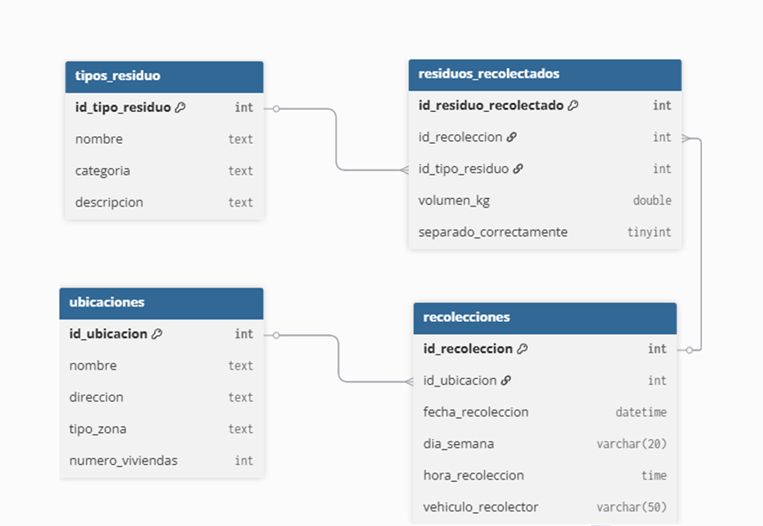
Modelo relacional

Slide 3
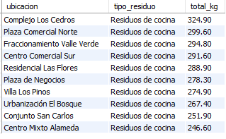
Pregunta de análisis 1
¿Qué tipo de residuo se genera con mayor frecuencia en cada ubicación?
Respondiendo a la primera interrogante y como se puede observar en la Ilustración, los residuos de cocina son los más generados en todas las ubicaciones analizadas, lo que evidencia la necesidad de estrategias de gestión para su reducción, separación y aprovechamiento.

Slide 4
Pregunta de análisis 1(complemento)
¿Los residuos de cocina se están separando correctamente?
Sí, esto evidencia que la comunidad tiene conocimiento sobre como se clasifican los desechos orgánicos.

Slide 5
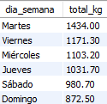
Pregunta de análisis 2
¿Qué días de la semana tienen mayor volumen de recolección?
Martes y Viernes

Slide 6
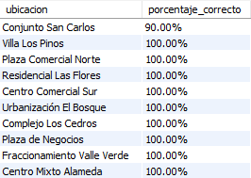
Pregunta de análisis 3
¿Qué ubicaciones tienen mayor eficiencia en la separación de residuos reciclables?
En general todas la ubicaciones tienen un buen porcentaje de separación de residuos recolectados reciclables.

Slide 7
Patrones
Tipos de residuos dominantes: Los residuos orgánicos de cocina representan los volúmenes más altos recolectados, seguidos de plásticos y vidrio. Esto refleja un patrón consistente en urbanizaciones residenciales con alta densidad de viviendas.
Días de mayor generación: La acumulación de residuos es más alta a mitad y final de semana (ej. martes y viernes), lo que coincide con patrones de consumo y hábitos domésticos.
Separación en origen: Los registros muestran una tasa media de separación correcta en torno al 60–70%. Esto indica avances, pero también margen de mejora en educación ambiental.

Slide 8
Áreas de optimización
Priorizar vehículos de mayor eficiencia en zonas de alto volumen.
Mejoras en la separación de residuos
Implementar reportes comparativos por ubicación para fomentar la competencia positiva entre comunidades.

Slide 9
Optimización de queries
El campo que se tomará en cuenta para este análisis es type debido a que Muestra cómo MySQL accede a la tabla.
De mejor a peor rendimiento:
system → tabla con 1 fila.
const → se usa clave primaria con valor único (muy rápido).
eq_ref → join con clave única.
ref → se usa índice no único.
range → usa un rango de índice (BETWEEN, >, etc.).
index → escanea todo el índice.
ALL → escaneo completo de tabla (full table scan, el peor).

Slide 10
Creación de índices para la optimización de consultas
-- 1. Acelerar filtros por categoría de residuo (Reciclable, Orgánico, etc.)
CREATE INDEX idx_tipos_residuo_categoria
ON tipos_residuo (categoria, id_tipo_residuo);
-- 2. Optimizar los JOIN entre residuos ↔ recolecciones ↔ ubicaciones
CREATE INDEX idx_residuos_recolectados_recoleccion
ON residuos_recolectados (id_recoleccion, id_tipo_residuo, separado_correctamente);
CREATE INDEX idx_recolecciones_ubicacion
ON recolecciones (id_ubicacion, fecha);
-- 3. Acelerar agrupaciones y filtros por ubicación
CREATE INDEX idx_ubicaciones_nombre
ON ubicaciones (nombre);
-- 4. En caso de analizar tendencias por fecha (series de tiempo)
CREATE INDEX idx_recolecciones_fecha
ON recolecciones (fecha);

